Slide 1
Лекция 2 по Машинному обучению
Гераськина Л. А.
2025г.

Slide 2
Метрики для Задач Регрессии
Функция потерь в машинном обучении является мерой того, насколько точно полученная модель способна предсказать целевую функцию (правильные ответы).
Функция потерь по всем объектам называется эмпирическим риском.
Функция потерь – это эмпирический риск . Чем меньше эмпирический риск тем точнее работает модель машинного обучения.

Slide 3
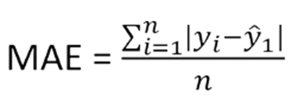
Метрики для Задач Регрессии:
Средняя абсолютная ошибка (MAE - Mean Absolute Error)
MAE — это среднее значение абсолютных разностей между фактическими значениями и предсказанными значениями.
Расчет функции MАE
# pred_label предсказанное значение
mae_ = sum(abs(true_label, pred_label))/len(true_label)
Или
# подключение библиотеки
2) from sklearn.metrics import mean_absolute_error
mae_ = mean_absolute_error(true_label, pred_label)

Slide 4
Средняя абсолютная ошибка (MAE - Mean Absolute Error)
Достоинства:
Устойчива к выбросам.
Интерпретируется в тех же единицах измерения, что и целевая переменная.
Недостатки:
Менее чувствительна к большим ошибкам, чем MSE.
Области применения:
Когда важна устойчивость к выбросам и легкость интерпретации. Например, в прогнозировании температуры.

Slide 5
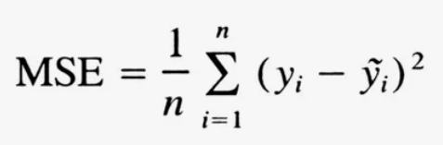
Метрики для Задач Регрессии:
Среднеквадратичная ошибка (MSE - Mean Squared Error)
MSE — это среднее значение квадратов разностей между фактическими значениями и предсказанными значениями.
Расчет функции MSE
# pred_label предсказанное значение
mse_=sum((true_label, pred_label)**2)/len(true_label)
Или
2) from sklearn.metrics import mean_squared_error
mse_= mean_squared_error(true_label, pred_label)

Slide 6
Среднеквадратичная ошибка (MSE - Mean Squared Error)
Достоинства:
Широко используется и легко вычисляется.
Штрафует большие ошибки сильнее, чем малые.
Недостатки:
Чувствительна к выбросам, так как квадратичная функция
увеличивает влияние больших ошибок.
Единицы измерения: квадрат единиц измерения целевой переменной.
Области применения:
Когда важно учесть как большие, так и малые ошибки. Например, в прогнозировании цен на недвижимость.

Slide 7
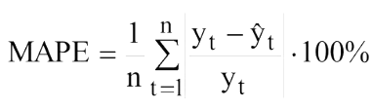
Метрики для Задач Регрессии:
Средняя абсолютная ошибка в процентах (MAPE - Mean Absolute Percentage Error)
MAPE — это средняя абсолютная ошибка, выраженная в процентах.
Расчет функции MAPE
# Преобразуем в numpy arrays для надежности
y_true, y_pred = np.array(y_true), np.array(y_pred)
mape_= np.mean(np.abs((y_true - y_pred) / y_true)) * 100
Или
# подключение библиотеки
2) from sklearn.metrics import mean_absolute_percentage_error
mape_= mean_absolute_percentage_error(y_true, y_pred) * 100

Slide 8
Средняя абсолютная ошибка в процентах (MAPE - Mean Absolute Percentage Error)
Достоинства:
Позволяет сравнивать ошибки между разными моделями и наборами данных с разными масштабами.
Легко интерпретируется как процент ошибки.
Недостатки:
Не определена, если фактическое значение y равно нулю.
Чрезмерно штрафует за ошибки, когда фактические значения близки к нулю.
Области применения:
Когда важно понимать величину ошибки относительно масштаба целевой переменной. Например, в прогнозировании продаж.

Slide 9
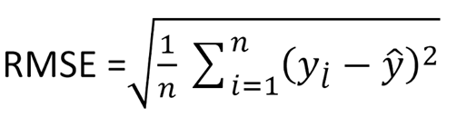
Метрики для Задач Регрессии:
RMSE (Root Mean Squared Error - Корень из среднеквадратичной ошибки)
RMSE — измеряет среднюю величину ошибок, которые делает модель при предсказании.
Расчет функции RMSE
1) mse = sum((y_true -y_pred)**2)/len(y_true )
rmse_= np.sqrt(mse)
Или
# подключение библиотеки
from sklearn.metrics import mean_absolute_error
2) rmse_= np.sqrt(mean_squared_error(y_true, y_pred))

Slide 10
RMSE (Root Mean Squared Error – Корень из среднеквадратичной ошибки)
Достоинства:
Легко интерпретировать, так как выражается в тех же единицах, что и целевая переменная.
Полезно при обнаружении аномалий.
Подходит для непрерывных задач регрессии.
Позволяет сравнивать различные модели регрессии, обученные на одном и том же наборе данных, для выбора наилучшей.
Недостатки:
Значение RMSE зависит от масштаба целевой переменной, что затрудняет сравнение моделей на разных наборах данных с разными диапазонами значений.
Может быть искажен выбросами, что приводит к переоценке ошибки модели
Области применения:
Используется для оценки производительности моделей регрессии, например, для предсказания цен на дома, прогнозирования температуры, предсказания объема продаж и т.д.

Slide 11
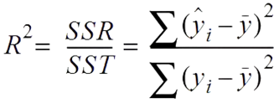
Метрики для Задач Регрессии:
Коэффициент детерминации (R-squared)
R-squared показывает, какую долю дисперсии целевой переменной объясняет модель. То есть, это мера того, насколько хорошо модель описывает разброс данных вокруг среднего значения
Расчет функции R-squared
y_true, y_pred = np.array(y_true), np.array(y_pred)
ss_r = np.sum((y_true - y_pred)**2) # Сумма квадратов остатков
ss_t= np.sum((y_true - np.mean(y_true))**2) # Общая сумма квадратов
r_squared =1 - (ss_r / ss_t)
Или
# подключение библиотеки
from sklearn.metrics import mean_absolute_error
2) r_squared= r2_score(y_true, y_pred)

Slide 12
RMSE (Root Mean Squared Error – Корень из среднеквадратичной ошибки)
Достоинства:
Легко интерпретируется.
Позволяет сравнивать модели на разных наборах данных.
Недостатки:
Может быть введено в заблуждение, если модель переобучена.
Не показывает, является ли модель хорошей или плохой,
а показывает, насколько хорошо она объясняет дисперсию.
Области применения:
Широко используется для оценки качества моделей регрессии.

Slide 13
Обработка Категориальных Признаков
Большинство алгоритмов ML, таких как
линейная регрессия,
логистическая регрессия,
метод k-ближайших соседей (KNN),
метод опорных векторов (SVM)
нейронные сети
требуют, чтобы входные данные были представлены в числовом формате. Непосредственное использование категориальных признаков в этих алгоритмах приведет к некорректным результатам или ошибкам.

Slide 14
Обработка Категориальных Признаков
Label Encoding
Для порядковых категории:
from sklearn.preprocessing import LabelEncoder
df[‘циф_столбец’] = LabelEncoder().fit_transform(df[‘кат_столбец’])

Slide 15

Обработка Категориальных Признаков
Для порядковых категории:
Label Encoding

Slide 16
Обработка Категориальных Признаков
Для порядковых категории:
Label Encoding
Преимущества:
Простота реализации.
Не увеличивает размерность данных.
Недостатки:
Вносит искусственный порядок или ранжирование в номинальные признаки, что может быть неверно интерпретировано алгоритмом.
Может привести к ухудшению производительности модели, особенно если алгоритм чувствителен к расстояниям между признаками (например, KNN).
Области применения:
Порядковые признаки, где порядок категорий имеет значение.
Древовидные алгоритмы (например, деревья решений, случайный лес, градиентный бустинг), которые не чувствительны к искусственному порядку.

Slide 17
Обработка Категориальных Признаков
Для номинальной категории:
One-Hot Encoding
При One-Hot Encoding каждая категория преобразовывается в отдельный столбец/массив.
Количество новых столбцов будет равно количеству значений категориальной величины. У конкретного объекта будет стоять 1 в том столбце, который соответствует присущей ему категории и нули во всех остальных. Вновь созданные бинарные признаки обычно называют фиктивными
from sklearn.preprocessing import OneHotEncoder
ohe = OneHotEncoder(sparse_output=False, drop='first', handle_unknown='ignore')
ft = ohe.fit_transform(df[[‘кат_столбец’]])
# новый df с названиями столбцов
df_ft = pd.DataFrame(ft, columns=ohe.get_feature_names_out(['кат_столбец']))

Slide 18
Обработка Категориальных Признаков
Для номинальной категории:
One-Hot Encoding

Slide 19
Обработка Категориальных Признаков
Для номинальной категории:
One-Hot Encoding
Преимущества:
Не вносит искусственный порядок или ранжирование в категориальные признаки.
Подходит для номинальных признаков.
Улучшает производительность многих алгоритмов ML.
Недостатки:
Увеличивает размерность данных, особенно если категориальный признак имеет много уникальных категорий (проблема “проклятия размерности”).
Может привести к мультиколлинеарности (высокой корреляции) между признаками, что может негативно повлиять на некоторые алгоритмы (например, линейную регрессию).
Области применения:
Номинальные признаки.
Большинство алгоритмов ML, чувствительных к расстояниям между признаками.

Slide 20
Обработка Категориальных Признаков
Для номинальной категории:
Dummy Variable Encoding
Dummy variable encoding - это очень похожий на One-Hot Encoding метод. Большинство алгоритмов машинного обучения корректно обрабатывают булевы значения как бинарные числовые значения.т.к. False и True уже представляют собой бинарные значения (0 и 1). False эквивалентно 0, а True эквивалентно 1
df_dummy = pd.get_dummies(df, columns=['цвет'] )

Slide 21
Обработка Категориальных Признаков
Рекомендации:
Используйте Label Encoding для порядковых признаков, где порядок категорий имеет значение, или для древовидных алгоритмов.
Используйте One-Hot Encoding для номинальных признаков и для большинства алгоритмов ML, чувствительных к расстояниям между признаками.
Рассмотрите другие, более сложные методы кодирования (например, Target Encoding, Embedding), если у вас категориальные признаки с большим количеством уникальных категорий.
Всегда оценивайте производительность модели после применения различных методов кодирования, чтобы выбрать наиболее подходящий для вашей задачи.

Slide 22
См. пример на кодировка.ipynb

Slide 23
Масштабирование Признаков
Это этап предварительной обработки данных, который включает в себя преобразование числовых признаков таким образом, чтобы они имели определенный диапазон или распределение.
Многие алгоритмы ML, особенно те, которые основаны на вычислении расстояний или чувствительны к масштабу признаков, работают лучше, когда признаки находятся в сопоставимом масштабе. Например:
• линейная и логистическая регрессия
• ближайшие соседи
• нейронные сети
• машины опорных векторов с функциями радиального базиса
• метод главных компонент
• линейный дискриминантный анализ

Slide 24
Зачем необходимо Масштабирование Признаков?
Алгоритмы, чувствительные к масштабу:
Если признаки имеют разные масштабы, то признаки с большим диапазоном значений будут доминировать в процессе обучения и оценки модели, что приведет к несбалансированности и ухудшению производительности.
Улучшение сходимости градиентного спуска:
Масштабирование признаков может помочь ускорить сходимость градиентного спуска, так как позволяет более эффективно исследовать пространство параметров.
Предотвращение проблем с регуляризацией:
Регуляризация, такая как L1 или L2, чувствительна к масштабу признаков. Масштабирование помогает правильно применить регуляризацию к разным признакам.
Улучшение интерпретации:
Масштабирование признаков может упростить интерпретацию результатов модели, позволяя сравнивать вклад разных признаков в предсказания.

Slide 25
StandardScaler (Стандартизация)
StandardScaler преобразует признаки таким образом, чтобы они имели среднее значение (mean) равное 0 и стандартное отклонение (standard deviation) равное 1. Другими словами, данные центрируются относительно среднего значения и масштабируются относительно стандартного отклонения.
from sklearn.preprocessing import StandardScaler
# Создадим экземпляр StandardScaler
scaler = StandardScaler()
# Обучим StandardScaler на данных и преобразуем их
df_scaled = scaler.fit_transform(df)
# Преобразуем в DataFrame
df_scaled = pd.DataFrame(df_scaled, columns=df.columns)

Slide 26
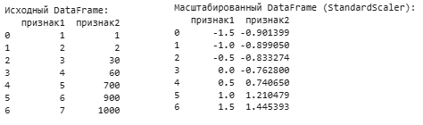
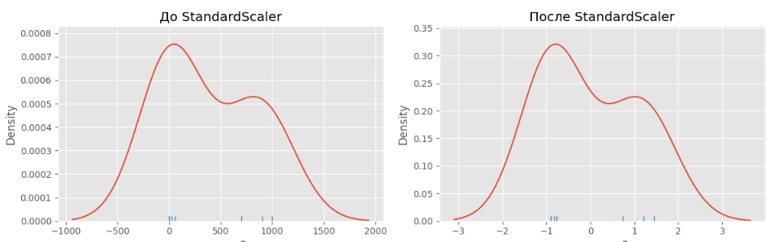
StandardScaler (Стандартизация)

Slide 27
StandardScaler (Стандартизация)
Преимущества:
Подходит для данных, которые имеют нормальное или близкое к нормальному распределение.
Не так чувствителен к выбросам, как MinMaxScaler.
Сохраняет информацию о распределении данных.
Недостатки:
Не гарантирует, что все значения будут находиться в определенном диапазоне.
Чувствителен к выбросам, которые могут исказить среднее значение и стандартное отклонение.
Области применения:
Алгоритмы, чувствительные к расстояниям (KNN, SVM).
Линейные модели (линейная регрессия, логистическая регрессия).
Методы оптимизации на основе градиентного спуска.
Алгоритмы, требующие нормализованных данных.

Slide 28
MinMaxScaler
MinMaxScaler преобразует признаки таким образом, чтобы они находились в заданном диапазоне, обычно от 0 до 1. Он масштабирует данные, используя минимальное и максимальное значения признака.
from sklearn.preprocessing import MinMaxScaler
# Создадим экземпляр MinMaxScaler
scaler = MinMaxScaler()
# Обучим MinMaxScaler на данных и преобразуем их
df_scaled = scaler.fit_transform(df)
# Преобразуем в DataFrame
df_scaled = pd.DataFrame(df_scaled, columns=df.columns)

Slide 29
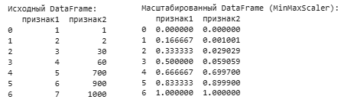
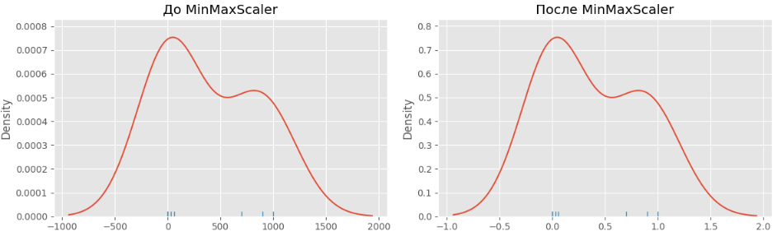
MinMaxScaler

Slide 30
MinMaxScaler
Преимущества:
Преобразует данные в определенный диапазон (например, [0, 1]).
Полезен для алгоритмов, чувствительных к масштабу (например, нейронных сетей, которые ожидают входные данные в определенном диапазоне).
Недостатки:
Чувствителен к выбросам, которые могут существенно изменить диапазон данных и, следовательно, повлиять на масштабирование.
Не сохраняет информацию о распределении данных.
Области применения:
Алгоритмы, требующие, чтобы данные находились в определенном диапазоне (например, нейронные сети).
Алгоритмы, где важно сохранить относительные различия между признаками.
Когда данные не распределены нормально.

Slide 31
RobustScaler
RobustScaler вычисляет медиану и межквартильный размах (IQR) для каждого признака в DataFrameи масштабирует данные, используя вычисленные медианы и IQR
from sklearn.preprocessing import RobustScaler
# Создадим экземпляр
scaler = RobustScaler()
# Обучение scaler на данных (вычисление медианы и IQR)
robust_scaler.fit(df)
# Преобразование данных
df_scaled = robust_scaler.transform(df)
# Преобразуем в DataFrame
df_scaled = pd.DataFrame(df_scaled, columns=df.columns)

Slide 32
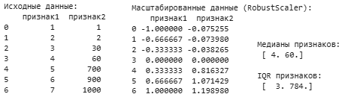
RobustScaler

Slide 33
Масштабирование Признаков
Важно:
Утечка данных :
Никогда не масштабируйте всю совокупность данных (обучающую + тестовую), прежде чем разделять ее на обучающую и тестовую выборки. Это приведет к утечке данных, и оценка производительности модели будет завышенной. Масштабирование должно производиться только на обучающих данных, а параметры масштабирования (среднее, стандартное отклонение или минимальное и максимальное значения) должны быть сохранены и применены к тестовым данным.
Последовательность шагов:
Масштабирование признаков следует выполнять после обработки пропущенных значений (например, заполнением средним, медианой или другим методом) и обработки категориальных признаков.

Slide 34
См. маштабирование .ipynb

Slide 35
Создание Новых Признаков на Основе Существующих (Feature Engineering)
Важным этапом подготовки данных является создание новых признаков (feature engineering) — процесса трансформации существующих признаков и создания новых, которые могут более эффективно захватывать закономерности в данных и улучшать производительность модели.
Новые признаки создаются для:
Улучшение производительности модели
Упрощение модели
Улавливание нелинейных зависимостей
Учет предметных знаний
Обработка специфических типов данных

Slide 36
Основные Техники Feature Engineering
Создание Полиномиальных Признаков (Polynomial Features)
Создание Комбинаций Признаков
Создание Признаков из Текстовых Данных
Создание Признаков из Категориальных Данных
Создание Признаков из Дат и Времени
Создание Бинарных Признаков (Indicator Features)

Slide 37
Процесс Feature Engineering
Исследование данных (EDA - Exploratory Data Analysis):
Визуализация распределений признаков.
Анализ корреляций между признаками и целевой переменной.
Поиск закономерностей, которые можно использовать для создания новых признаков.
Генерация гипотез: На основе EDA и предметных знаний формулируются гипотезы о том, какие новые признаки могут быть полезны.
Создание признаков: Реализация гипотез с помощью соответствующих техник.
Оценка признаков:
Оценка важности признаков (feature importance) с помощью моделей (например, деревья решений, линейные модели).
Использование методов отбора признаков (feature selection) для удаления менее важных или избыточных признаков.
Проведение кросс-валидации с новым набором признаков для оценки улучшения производительности.
Итерация: Feature engineering — это итеративный процесс. Повторяйте шаги 1-4, пока не достигнете желаемого качества модели.

Slide 38
Процесс Feature Engineering
Важные Принципы Feature Engineering:
Не создавайте признаки, которые приведут к утечке данных: Например, использование информации из будущего или информации, недоступной во время реального предсказания.
Используйте предметные знания: Экспертные знания в предметной области — один из самых мощных инструментов для создания эффективных признаков.
Проверяйте влияние новых признаков: Всегда оценивайте, действительно ли новый признак улучшает производительность модели.
Используйте кросс-валидацию: Оценивайте производительность модели с новыми признаками с помощью кросс-валидации, чтобы получить надежную оценку.
Избегайте избыточности: Удаляйте коррелированные или неинформативные признаки.

Slide 39
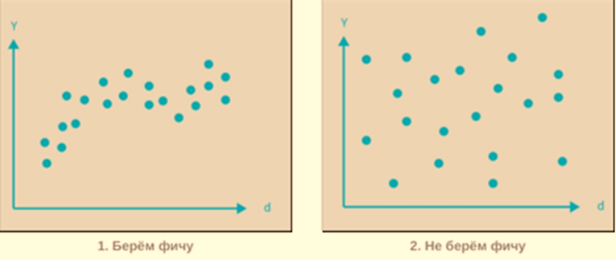
Какие фичи выбирать
При выборе фичей смотрим на графики
график точки (таргет и фича), если видим направленность (например линия ) то есть взаимосвязь , если разбросаны по всему равномерно – нет связи

Slide 40
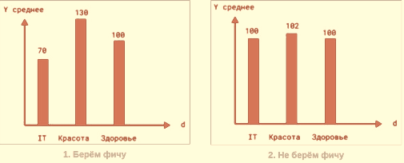
Какие фичи выбирать
При выборе фичей смотрим на графики
график бар - если все на одном уровне например влияние должности на зарплату то никого влияние нет, если разнятся столбики то это есть взаимосвязь

Slide 41
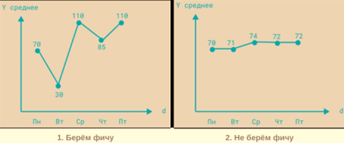
Какие фичи выбирать
При выборе фичей смотрим на графики
линии- если все на одном уровне, то никого влияние нет, если разница то это есть взаимосвязь

Slide 42
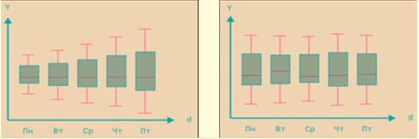
Какие фичи выбирать
При выборе фичей смотрим на графики
Ящик с усами – усы ставятся в 1,5 от самой коробочки . смотрим также на размер самой коробочки если они разные то имеет значения .

Slide 43
Какие фичи выбирать
Корреляция – если между фичами большой показатель то есть какую то из них фичу надо удалить . Если нет корреляции с таргетом то возможно нужно взять модель другую, а не линейную.
import matplotlib.pyplot as plt
import seaborn as sns
# Матрица корреляции
correlation_matrix = df.corr()
# Визуализация матрицы корреляции (heatmap)
plt.figure(figsize=(10, 8))
sns.heatmap(correlation_matrix, annot=True, cmap="coolwarm", linewidths=.5)
plt.title("Матрица корреляции")
plt.show()

Slide 44
Какие фичи выбирать
Определяем есть ли у нас квазиконстантные колонки (колонки в которых данные почти не изменяются и почти констатные ,а значит они бесполезны ) желательно признаки перед этим нормировать .
Анализ на мультиколлинеарность (VIF - Variance Inflation Factor)
Интерпретация VIF
VIF = 1: Нет мультиколлинеарности.
1 < VIF < 5: Умеренная мультиколлинеарность. Возможно, стоит обратить внимание.
VIF >= 5: Высокая мультиколлинеарность. Стоит рассмотреть удаление одного из сильно коррелирующих признаков.
VIF >= 10: Очень высокая мультиколлинеарность. Проблема, требующая немедленного решения.

Slide 45
Какие фичи выбирать
Анализ на мультиколлинеарность (VIF - Variance Inflation Factor)
from statsmodels.stats.outliers_influence import variance_inflation_factor
# Вычисляем VIF для каждого признака (кроме целевой переменной)
X = df.drop('цена', axis=1)
vif_data = pd.DataFrame()
vif_data["feature"] = X.columns
vif_data["VIF"] = [variance_inflation_factor(X.values, i)
for i in range(len(X.columns))]
print("\nVariance Inflation Factor (VIF):\n", vif_data)

Slide 46
Линейная регрессия
Линейная регрессия – это один из самых простых и широко используемых алгоритмов машинного обучения, относящийся к классу задач регрессии. Он используется для моделирования линейной связи между независимой переменной (или переменными) и зависимой переменной
Регрессия – это задача машинного обучения, целью которой является предсказание непрерывной числовой переменной (целевой переменной) на основе одного или нескольких признаков (независимых переменных).
Уравнение: y = b0 + b1 * x

Slide 47
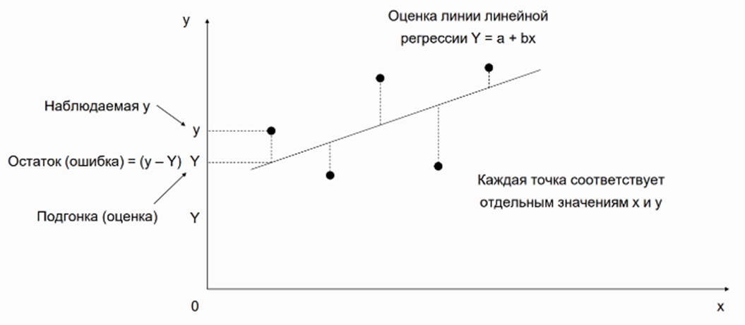
Линейная регрессия
Цель линейной регрессии – найти такие значения коэффициентов (b0, b1, b2, … bn), чтобы линия (или гиперплоскость в случае множественной регрессии) наилучшим образом соответствовала данным. “Наилучшим образом” определяется с помощью функции потерь.

Slide 48
Предположения Линейной Регрессии
Чтобы линейная регрессия давала надежные результаты, необходимо соблюдать некоторые предположения:
Линейность: Существует линейная зависимость между независимыми и зависимой переменными.
Независимость ошибок: Ошибки (разности между предсказанными и фактическими значениями) должны быть независимы друг от друга.
Гомоскедастичность: Дисперсия ошибок должна быть постоянной для всех уровней независимых переменных.
Нормальность ошибок: Ошибки должны быть нормально распределены.
Отсутствие мультиколлинеарности: Независимые переменные не должны быть сильно коррелированы друг с другом

Slide 49
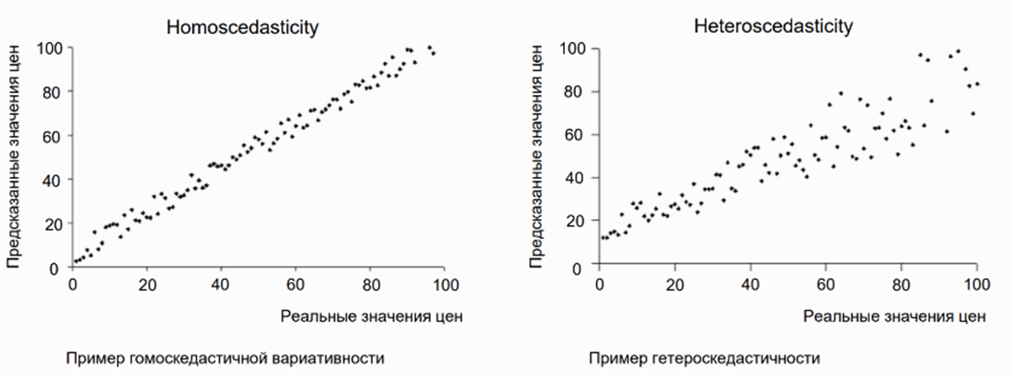
Чтобы построенная модель была корректной. Необходимо чтобы остатки были гомоскедастичны.
Гомоскедастичность – свойство обозначающее постоянство дисперсии некоторой последовательности случайных величин.
Дисперсия отклонение точек относительно прямой

Slide 50
Оценка Модели Линейной Регрессии
Для оценки качества модели линейной регрессии используются различные метрики:
Среднеквадратичная ошибка (MSE)
Корень из среднеквадратичной ошибки (RMSE)
Средняя абсолютная ошибка (MAE)
Коэффициент детерминации (R-squared):

Slide 51
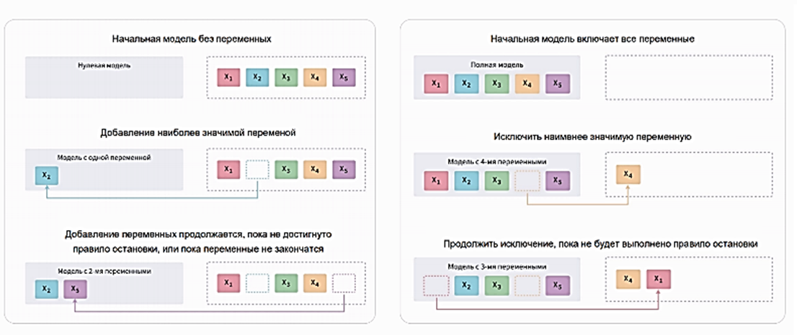
Выбор фичей Линейной Регрессии
Эффективный отбор признаков дает наибольший прирост качеству. Эта та задача которую решает дата инженер перед каждой моделью. Но само решение будет всегда разным т.к. данные всегда разные

Slide 52
обучить модель линейной регрессии циклом добавления
# передаем столбцы в переменную
var = ['YearsExperience', 'Floor', 'Type']
# обучить модель линейной регрессии циклом для каждой отдельной переменной
for i in var: # для каждой переменной i
print('-'*10, i, '-'*10) # печатаем название i
train_X = df[[i]] # делаем i признаком Х
train_y = df[['Salary']] # делаем salary целевой переменной
model = LinearRegression() # модель линейной регрессии
model.fit(train_X, train_y) # передаем признаки
y_predict_train = model.predict(train_X) # получаем предсказание обучающей
train_mse = mean_squared_error(train_y, y_predict_train) # получаем MSE для обучающей
print("Train MSE: {}".format(train_mse))

Slide 53
обучить модель линейной регрессии циклом при исключении
for i in var:
var_new = var.copy()
var_new.remove(i)
print('-'*10, ' + '.join(var_new), '-'*10)
train_X = df[var_new]
train_y = df[['Salary']]
model = LinearRegression()
model.fit(train_X, train_y)
y_predict_train = model.predict(train_X)
train_mse = mean_squared_error(train_y, y_predict_train)
print("Train MSE: {}".format(train_mse))

